Slide 1
Novo MSI6
Potências de expoente natural
Multiplicação de Potências

Slide 2






















Multiplicação de Potências. Regras Operatórias
Multiplicação de potências com a mesma base
Recorrendo à definição de potência de expoente natural, calcula
$$4^{2}×4^{3}$$
Para isso, completa:
$$4^{2}×4^{3}=$$
$$\left( × \right)×\left( × × \right)=$$
$$4$$
$$4$$
$$4$$
$$4$$
$$4$$
$$= × × × × =$$
$$4$$
$$4$$
$$4$$
$$4$$
$$4$$
$$5$$
$$={}^{}$$
$$4$$
Então:
$$2$$
$$+$$
$$3$$
$$4^{2}×4^{3}=$$
$$4^{ } =$$
$$4^{5}$$
Novo MSI6

Slide 3



























Multiplicação de Potências. Regras Operatórias
Potência de potência
1. Recorrendo à definição de potência de expoente natural, calcula
$${\left(4^{3}\right)}^{2}$$
Para isso, completa:
$${\left(4^{3}\right)}^{2}=$$
$${\left( × × \right)}^{2}=$$
$$4$$
$$4$$
$$4$$
$=\left( × × \right)$ $×\left( × × \right)=$
$$4$$
$$4$$
$$4$$
$$4$$
$$4$$
$$4$$
$$= × × × × × =$$
$$4$$
$$4$$
$$4$$
$$4$$
$$4$$
$$4$$
$$6$$
$$={}^{}$$
$$4$$
Então:
$$3$$
$$×$$
$$2$$
$${\left(4^{3}\right)}^{2}=$$
$$4^{6}$$
$$4^{ } =$$
Novo MSI6

Slide 4








Multiplicação de Potências. Regras Operatórias
Potência de potência
$$4^{3^{2}}$$
2. Será que é igual ?
$${\left(4^{3}\right)}^{2}$$
$${\left(4^{3}\right)}^{2}=$$
$$4^{6}$$
$$4^{3^{2}}=$$
$$4^{9}$$
$$4^{6}≠4^{9}$$
Logo,
${\left(4^{3}\right)}^{2}$ $≠4^{3^{2}}$
Novo MSI6

Slide 5


































Multiplicação de Potências. Regras Operatórias
Multiplicação de potências com o mesmo expoente
Recorrendo à definição de potência de expoente natural, calcula
$$6^{5}×4^{5}$$
Para isso, completa:
$$6^{5}×4^{5}=$$
$$\left( × × × × \right)×\left( × × × × \right)=$$
$$6$$
$$6$$
$$6$$
$$6$$
$$6$$
$$4$$
$$4$$
$$4$$
$$4$$
$$4$$
$$=\left( × \right)×\left( × \right)×\left( × \right)×\left( × \right)×\left( × \right)=$$
$$6$$
$$4$$
$$6$$
$$4$$
$$6$$
$$4$$
$$6$$
$$4$$
$$6$$
$$4$$
$$={\left( × \right)}^{}$$
$$6$$
$$4$$
$$5$$
Então:
$$5$$
$$5$$
$$6^{5}×4^{5}=$$
$$\left( × \right) =$$
$$6$$
$$4$$
$$24$$
Novo MSI6

Slide 6

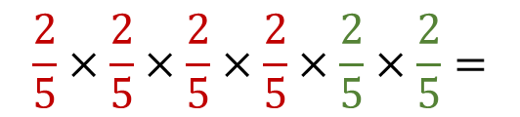
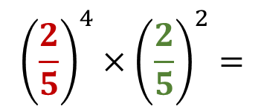
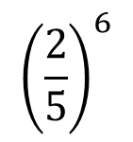
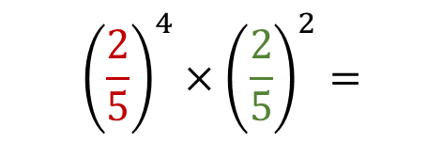
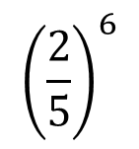
Multiplicação de Potências. Regras Operatórias
Operar com potências pode tornar-se mais fácil se conhecermos algumas propriedades.
Produto de potências com a mesma base
Observemos, por exemplo, que:
$${\left(\frac{2}{5}\right)}^{4}×{\left(\frac{2}{5}\right)}^{2}=$$
$$\frac{2}{5}×\frac{2}{5}×\frac{2}{5}×\frac{2}{5}×\frac{2}{5}×\frac{2}{5}=$$
$${\left(\frac{2}{5}\right)}^{6}$$
Ou seja,
$${\left(\frac{2}{5}\right)}^{4}×{\left(\frac{2}{5}\right)}^{2}=$$
$${\left(\frac{2}{5}\right)}^{6}$$
Novo MSI6

Slide 7

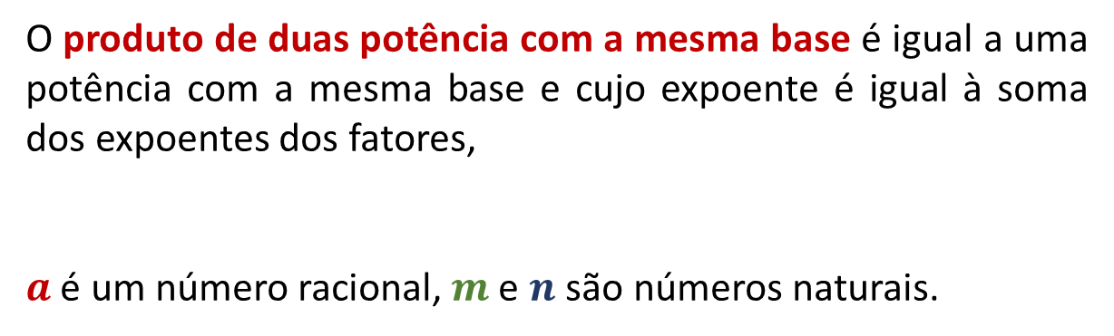

Multiplicação de Potências. Regras Operatórias
Produto de potências com a mesma base
O produto de duas potência com a mesma base é igual a uma potência com a mesma base e cujo expoente é igual à soma dos expoentes dos fatores,
$a$ é um número racional, $m$ e $n$ são números naturais.
$$a^{n}×a^{m}=a^{n+m},$$
Novo MSI6

Slide 8
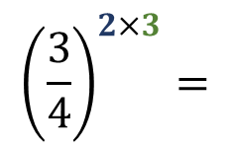
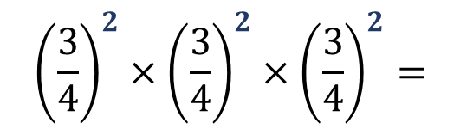
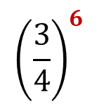
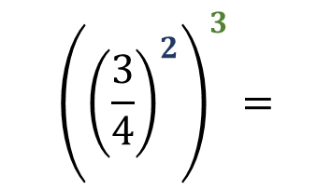
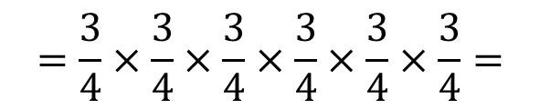
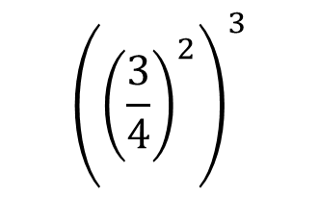
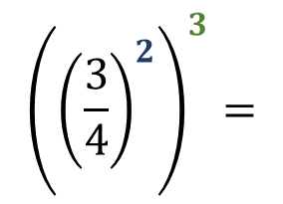

Multiplicação de Potências. Regras Operatórias
Potência de potência
Vamos calcular
$${\left({\left(\frac{3}{4}\right)}^{2}\right)}^{3}$$
$${\left({\left(\frac{3}{4}\right)}^{2}\right)}^{3}=$$
$${\left(\frac{3}{4}\right)}^{2}×{\left(\frac{3}{4}\right)}^{2}×{\left(\frac{3}{4}\right)}^{2}=$$
$$=\frac{3}{4}×\frac{3}{4}×\frac{3}{4}×\frac{3}{4}×\frac{3}{4}×\frac{3}{4}=$$
$${\left(\frac{3}{4}\right)}^{6}$$
Isto é,
$${\left({\left(\frac{3}{4}\right)}^{2}\right)}^{3}=$$
$${\left(\frac{3}{4}\right)}^{2×3}=$$
$${\left(\frac{3}{4}\right)}^{6}$$
Novo MSI6

Slide 9
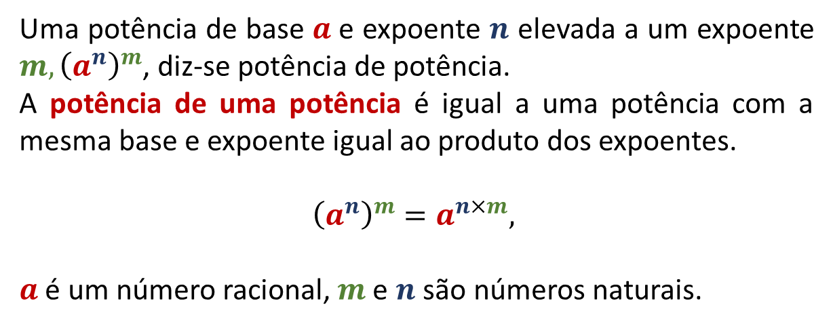
Multiplicação de Potências. Regras Operatórias
Potência de potência
Uma potência de base $a$e expoente $n$ elevada a um expoente $m, {\left(a^{n}\right)}^{m}$, diz-se potência de potência.
A potência de uma potência é igual a uma potência com a mesma base e expoente igual ao produto dos expoentes.
$${\left(a^{n}\right)}^{m}=a^{n×m},$$
$a$ é um número racional, $m$ e $n$ são números naturais.
Novo MSI6

Slide 10










Multiplicação de Potências. Regras Operatórias
$${\left(9^{2}\right)}^{5}$$
Como sabes é uma potência de potência
$${\left(9^{2}\right)}^{5}=$$
$$9^{2×5}=$$
$$9^{10}$$
$$9^{2^{5}}$$
Ora, é uma potência de base $2$ e expoente $2^{5}.$
$$9^{2^{5}}=9^{32}$$
Assim,
$${\left(9^{2}\right)}^{5}≠9^{2^{5}}$$
Verificamos que
$$9^{10}≠9^{32}$$
Pois,
De um modo geral
sendo $a$ um número racional e $n$ e $m$ números naturais.
$a^{n^{m}}{≠\left(a^{n}\right)}^{m}$,
Novo MSI6

Slide 11





Multiplicação de Potências. Regras Operatórias
Produto de potências com o mesmo expoente
Calculemos o valor de
$7^{6}×5^{6}$.
$$7^{6}×5^{6}=$$
$$7×7×7×7×7×7×5×5×5×5×5×5=$$
$$=\left(7×5\right)×\left(7×5\right)×\left(7×5\right)×\left(7×5\right)×\left(7×5\right)×\left(7×5\right)=$$
$$={\left(7×5\right)}^{6}={35}^{6}$$
então,
$$7^{6}×5^{6}=$$
$${\left(7×5\right)}^{6}=$$
$${35}^{6}$$
Novo MSI6

Slide 12

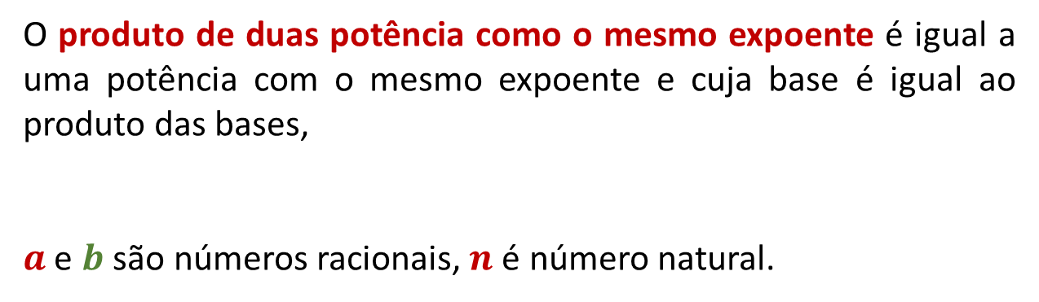
Multiplicação de Potências. Regras Operatórias
Produto de potências com o mesmo expoente
O produto de duas potência como o mesmo expoente é igual a uma potência com o mesmo expoente e cuja base é igual ao produto das bases,
$a$ e $b$ são números racionais, $n$ é número natural.
$$a^{n}×b^{n}={\left(a×b\right)}^{n},$$
Novo MSI6

Slide 13

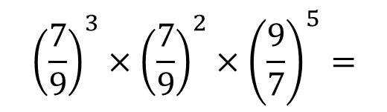
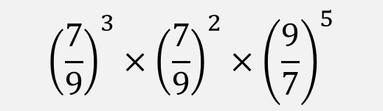

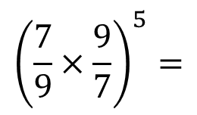
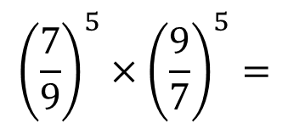
Multiplicação de Potências. Regras Operatórias
EXEMPLO:
Escreve
$${\left(\frac{7}{9}\right)}^{3}×{\left(\frac{7}{9}\right)}^{2}×{\left(\frac{9}{7}\right)}^{5}$$
sob a forma de uma potência.
Resolução:
Usando as regras da multiplicação de potências, obtém-se:
$${\left(\frac{7}{9}\right)}^{3}×{\left(\frac{7}{9}\right)}^{2}×{\left(\frac{9}{7}\right)}^{5}=$$
$${\left(\frac{7}{9}\right)}^{5}×{\left(\frac{9}{7}\right)}^{5}=$$
$${\left(\frac{7}{9}×\frac{9}{7}\right)}^{5}=$$
$${=1}^{5}=$$
$$1$$
Novo MSI6

